Slide 1
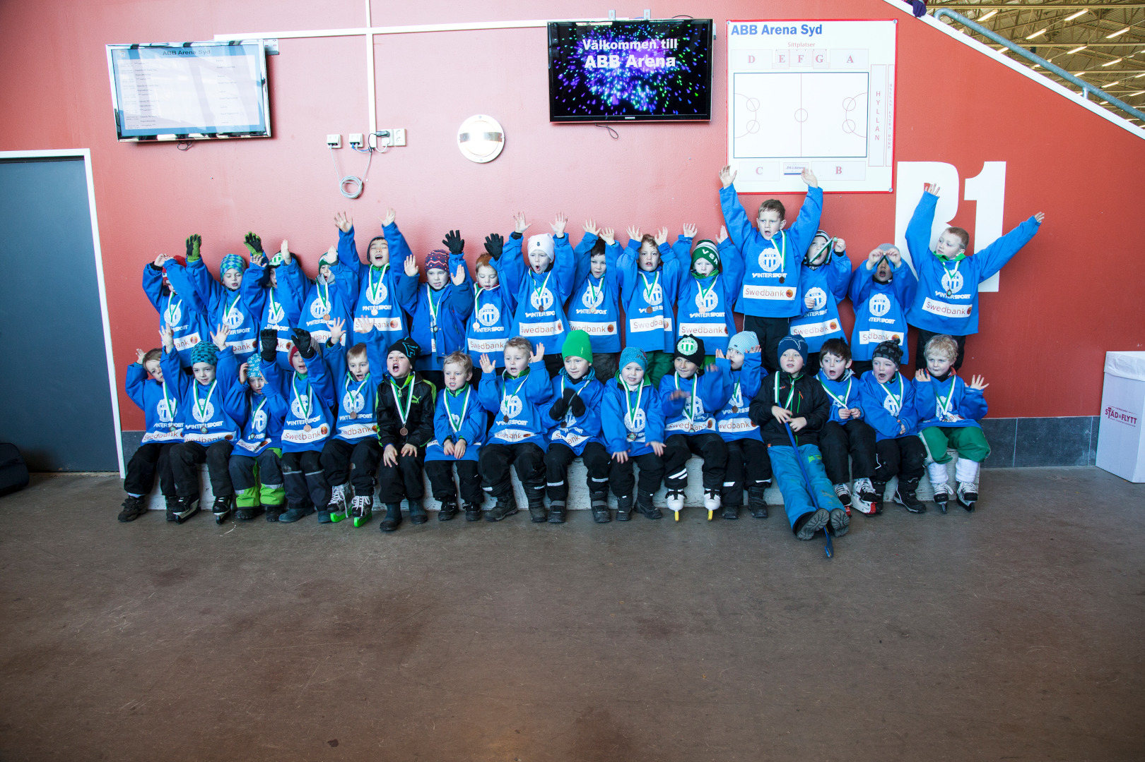
Västerås SK Bandy P-07

Slide 2
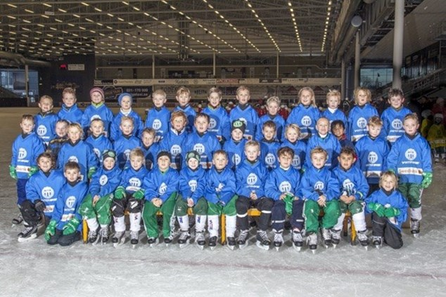
Västerås SK Bandy P-07

Slide 3
Dagordning
Ledare
Säsongen 2015/2016
Ordningsregler
Poolspel
Ekonomi
Slipning
Utrustning
Sponsring
Övriga frågor

Slide 4
Ledare
Mattias Hessel – Huvudtränare
PeGe Svedberg – Huvudtränare
Peter Skillström – Ass. Tränare
Fredric Wahlström – Ass. Tränare
Magnus Björnström – Ass. Tränare
Per Eckemark – Ass. Tränare
Lotta Holm – Ass. Tränare
Anders Lööf – Lagledare
Tobbe Lundqvist – Materialare
Sara Åslund Campese – Materialare
Leif Andersson – Materialare
Stefan Lindberg – Materialare
Linda Wahlström – Arrangemangsansvarig
Veronica Blom – Arrangemangansvarig
Arrangemansansvarig 3 – Lars Dalén
Sponsring-/Intäktssamordnare - VAKANT
Ekonomi – VAKANT

Slide 5
Säsongen 2015/2016
Notes:
Vid förra årets föräldramöte var 35 barn inskrivna

Slide 6
VSK P-07 2015/2016
SKRIDSKOÅKNING
med boll
Låg tyngdpunkt
Översteg
Bakåt-åkning
Snabbhet/explosivitet
Anpassning efter individ
BANDY
Passning/Mottagning
Spel på kanter
Bandytermer
Grundregler
3-2-1 system
LAGKÄNSLA
Förnamn
Samlingar (före/under/efter)
VSK-raketen/sälen
FÖRÄLDRAROLL
Delaktighet på/vid isen
Uppmuntran/Glädje
Se Alla
Tillräcklig och bra utrustning
Skridskoslipning
Engagemang
”Se matcher”
VISION: Glada spelare och föräldrar med lust och vilja för bandy,
utveckling av skridskoåkning och förståelse för spelet .
LEDORD: GEMENSKAP, UTVECKLING, ANSVAR
Ramar: Tid, Utrustning, Ekonomi

Slide 7
Säsongen 2015/2016
46 spelare inskrivna i dagsläget
Första säsongen som eget lag
Träningstider:
Torsdagar 16:30 – 17:30
Söndagar 8:00 – 9:00
Poolspel
Mälarenergi cup, sista helgen på säsongen
Notes:
Vid förra årets föräldramöte var 35 barn inskrivna

Slide 8
Ordningsregler
Omklädningsrummet öppnar 30 min före träning
Samling ombytta utan föräldrar 10 min innan i omklädningsrum.
Ingen får gå ut på isen innan tränarna ger ok
Stilla under samlingarna, ett knä i isen
När träningen är slut åker vi av isen utan att störa de som kommer efter och samlas i omklädningsrummet
Möjlighet till dusch och ombyte efter träning

Slide 9
Poolspel, preliminär
Förslag på speldatum (välj en av dagarna):
21-22 nov |  | Tillberga
5-6 dec |  | Borgia
19-20 dec |  | Nitro/Nora
9-10 jan |  | Åtvidaberg
23-24 jan |  | Derby
6-7 feb |  | Västerås
13-14 feb |  | Örebro
27-28 feb |  | Motala

Slide 10
Poolspel
Poolspelsserie, vi har 3 lag anmälda
Vi kommer att arrangera 1-2 poolspel själva, intäkter till lagkassan
Arrangemangsansvariga planerar och koordinerar, föräldrar tilldelas arbetspass
Kioskförsäljning, planvärdar, lagvärdar
Vi kommer att åka buss så ofta som möjligt när vi ska på poolspel, ca 100:-
Föräldrar/syskon åker med i bussen i mån av plats

Slide 11
Slipning
Slipavgift 200:-, går direkt till lagkassan
Slipning skall göras minst var 3:e ispass och oftare vid behov,
Normalt sett lämnas skridskor efter träningen och är slipade till nästa pass
Slipning innan träning i mån av tid men tänk på att kön kan vara lång
Det bästa sättet att hålla skridskorna i bra skick är att torka med en trasa, inga skydd vid förvaring
Låt gärna barnen göra detta så lär dom sig att vårda utrustningen
Se till att skydden sitter bra och skölj ur med vatten så att grus etc. ej skadar slipningen

Slide 12
Utrustning
Krav:
Hjälm med galler, ej lekhjälm
Halsskydd
Skridskor, snöra åt ordentligt!
Handskar
Ben/knäskydd
Armbågsskydd
Bandybyxa alt. gördel och överdragsbyxa
Suspensoar, kan vara insydd i gördel
Klubblängden ska vara till naveln när man står på skridskorna, viktigt att den ej är för lång
Vaxade snören rekommenderas till skridskorna då de är lättare att dra åt
Gemensam lagtröja
Ny klubba denna säsong
Notes:
Hakstödet i galler ska vara mot hakan
Dra åt snören hela vägen
Tänk på att skydda skridskorna från skador. Torka och se till att skydden är torra. Om man åkt på skolan så rekommenderas slipning efteråt pga dålig/smutsig is
Plösen under benskydd
Viktigt att klubban inte är för lång

Slide 13
Ekonomi
Kassa | anm. | Budget 2015/2016
 | ingång 2015/2016 | 19 000 kr
Total | utgång 2015/2016 | 21 100 kr
Inkomster | anm. | Budget 2015/2016
Poolspel 1 | netto | 3 000 kr
Poolspel 2 | netto | 3 000 kr
Poolspel 3 | netto | 3 000 kr
Sponsorer | 3x5000 | 15 000 kr
Slipning | 200x45 | 9 000 kr
tröja | 200x45 | 9 000 kr
Försäljning | newbody, etc | - kr
Ränta |  | 100 kr
Total |  | 42 100 kr
Utgifter | anm. | Budget 2015/2016
Slipmaskin | beg | 8 000 kr
Träningskläder | tröjor med tryck | 25 000 kr
Träningsmaterial | (drickaställ, taktiktavla, konor) | 2 000 kr
målvaktsutr | 2:a uppsättning | 2 000 kr
extra istid |  | 2 000 kr
Festkassa | avslutning | 1 000 kr
Total |  | 40 000 kr
Vinst |  | 2 100 kr
Notes:
Potentiellt 3-5000:- i förtjänst per poolspel

Slide 14
Ekonomi
I dagsläget 11.000:- i lagkassan
Vinsten från förra årets kioskverksamhet blev ca 19.000:-
Ekonomiansvarig behövs för att ta hand om lagets ekonomi, slipavgifter, bussfakturor etc.
Frivillig?
Notes:
Potentiellt 3-5000:- i förtjänst per poolspel

Slide 15
Sponsring
Sponsring för att stödja 46 st VSK bandyspelare.
Pengar går till Material, Cuper, etc.
Ca 2500 kr för sponsring
2500 kr + tryckkostnad på tröja 2500 = 5000 kr
Exklusivt tryck på mössa? 7500 kr
Exklusivt tryck på overall? 55000 kr
Sponsor/Föräldra-brev
Sponsormatch
Matchbiljett A-laget
En stor gärning för VSK och deras ungdomar
Sponsor-samordnare?
Notes:
Magnus punkt

Slide 16
Intäkter - Försäljning
OM inte sponsorer och poolspel täcker kostnader.
Försäljning typ Newbody, Julblommor, Salami, etc.
Rensa rabatter hos företag/bostadsföreningar?
Slipa skridskor/sälja korv på allmän åkning?
?
Sponsor-/Intäktssamordnare?
Notes:
Magnus punkt

Slide 17
Övriga frågor
?

